Slide 1
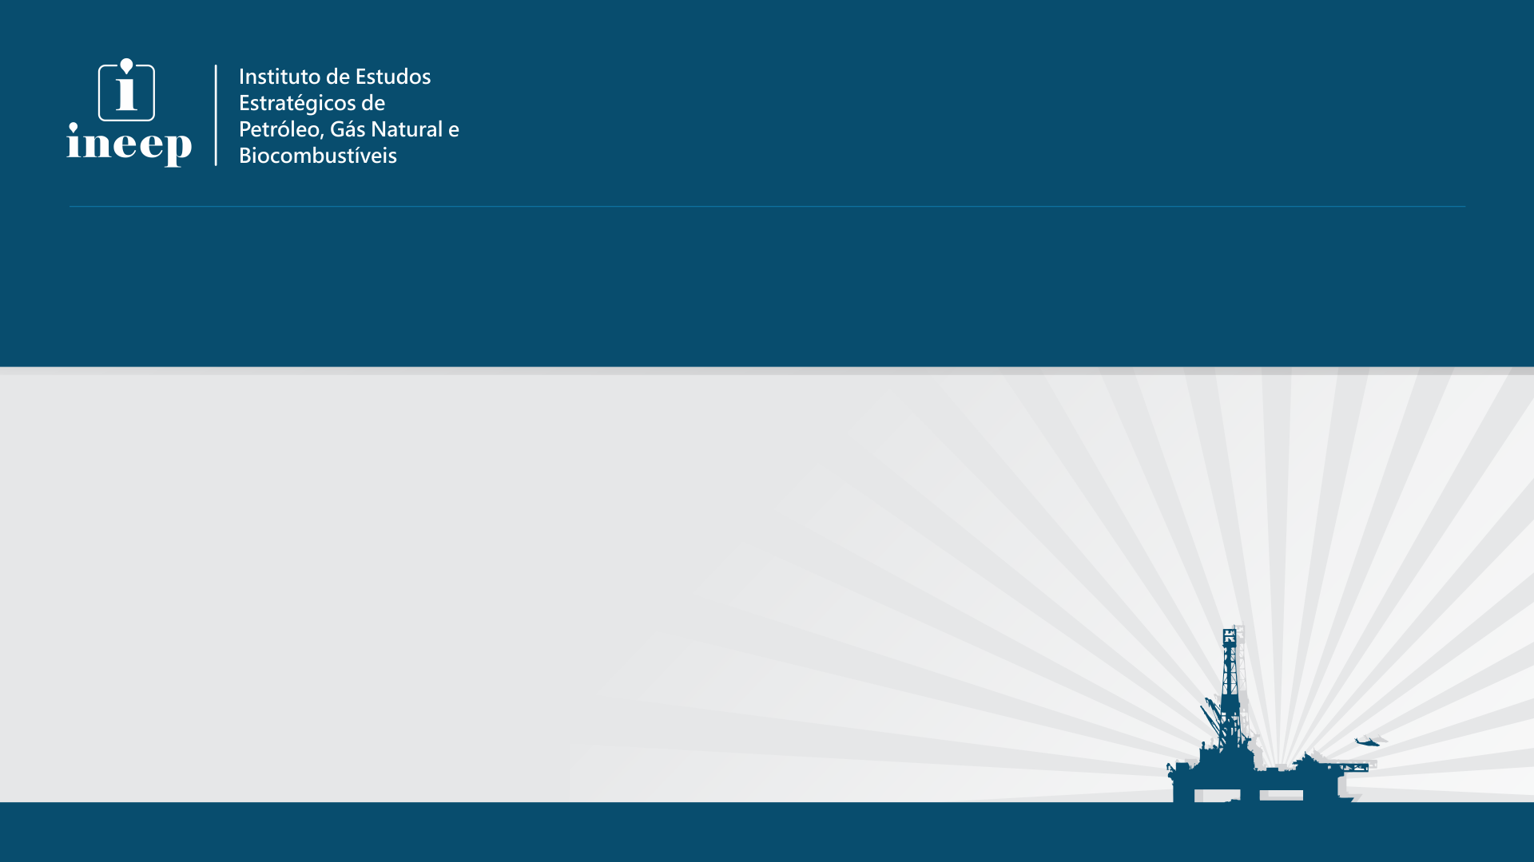
O aumento dos preços dos combustíveis e a precificação da Petrobras: há alternativas
Data: 01/06/2022
Eduardo Costa Pinto Professor do Instituto de Economia da UFRJ e Pesquisador do INEEP

Slide 2

Fonte: ANP. Elaboração Ineep.
Os aumentos dos preços dos derivados, nos últimos anos, impactaram de forma significativa na inflação brasileira.
Em 2021, os expressivos aumentos para o consumidor da gasolina (47,4%), do diesel (46,1%), do óleo lubrificante (18,6%) e do gás de botijão (36,9%) contribuíram de forma direta com cerca de 38% da inflação brasileira em 2021, que foi de 10,6% (IPCA).
Notes:
Maio e Julho de 2018: montagem de uma “política pública” para os preços
Redução das importadores no abastecimento
Redução do PIS e Cofins + Cide “zerada”
Programa de subvenção do diesel é implementado
Dezembro de 2018 a Janeiro de 2019: desmontagem parcial da política pública e Petrobras atua na volatilidade
Programa de subvenção do diesel é encerrado
Mecanismo de hegde para proteger os derivados das oscilações internacionais
Alongamento do período de reajuste: de diária para quinzenal

Slide 3
Fonte: ANP. Elaboração Ineep.
Notes:
Maio e Julho de 2018: montagem de uma “política pública” para os preços
Redução das importadores no abastecimento
Redução do PIS e Cofins + Cide “zerada”
Programa de subvenção do diesel é implementado
Dezembro de 2018 a Janeiro de 2019: desmontagem parcial da política pública e Petrobras atua na volatilidade
Programa de subvenção do diesel é encerrado
Mecanismo de hegde para proteger os derivados das oscilações internacionais
Alongamento do período de reajuste: de diária para quinzenal

Slide 4
Fonte: ANP. Elaboração Ineep.
Evolução do Preço Médio do Diesel, Gasolina e Brent
Em R$ - 2019-2022
Medidas Governo Bolsonaro
Mar.-Abr.2020: Queda dos preços internacionais do barril de petróleo
Mar.-Abr.2021: Anulação da alíquota do PIS/Cofins do Diesel
Nov.21-Jun.22: Congelamento PMPF
Dez.2021: Início da gestão privada da Rlam
Mar.-Dez.22: Anulação da alíquota do PIS/Cofins do Diesel (+ mudança ICMS)
Gasolina: +70%
Diesel: +90%
-14%
66%
47%
Reajustes Refinarias Petrobras:
25%
-3%
69%
Notes:
Maio e Julho de 2018: montagem de uma “política pública” para os preços
Redução das importadores no abastecimento
Redução do PIS e Cofins + Cide “zerada”
Programa de subvenção do diesel é implementado
Dezembro de 2018 a Janeiro de 2019: desmontagem parcial da política pública e Petrobras atua na volatilidade
Programa de subvenção do diesel é encerrado
Mecanismo de hegde para proteger os derivados das oscilações internacionais
Alongamento do período de reajuste: de diária para quinzenal

Slide 7
Lucros extraordinários da Petrobras continuam no 1T22

Slide 10
Preços de paridade de importação (PPI): política de preço da Petrobras
PPI = (cotação internacional dos preços do derivados + adicionado dos custos de frete, perdas, seguros e imposto da marinha mercante quando aplicável) * (taxa de câmbio) + Parcela fixa equivalente ao custo estimado de frete rodoviário +Parcela fixa equivalente ao custo estimado de armazenamento e movimentação no terminal
Resolução ANP Nº 743 DE 27/08/2018

Slide 12
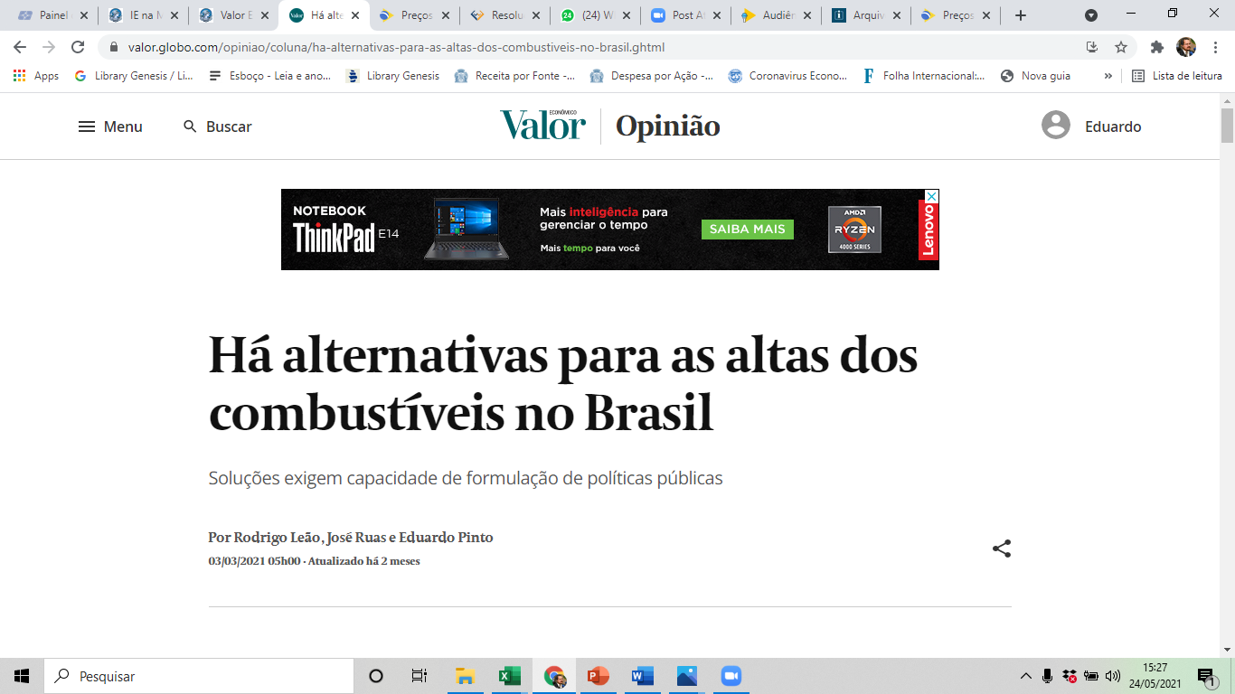

Slide 13

Propostas INEEP: Há alternativas para as altas dos combustíveis no Brasil
Este trecho é parte de conteúdo que pode ser compartilhado utilizando o link https://valor.globo.com/opiniao/coluna/ha-alternativas-para-as-altas-dos-combustiveis-no-brasil.ghtml ou as ferramentas oferecidas na página.
Textos, fotos, artes e vídeos do Valor estão protegidos pela legislação brasileira sobre direito autoral. Não reproduza o conteúdo do jornal em qualquer meio de comunicação, eletrônico ou impresso, sem autorização do Valor (falecom@valor.com.br). Essas regras têm como objetivo proteger o investimento que o Valor faz na qualidade de seu jornalismo.
Um estudo do Ministério da Fazenda, de 2018, sugeriu a adoção de um Mecanismo Automático de Amortecimento de Preços, no qual a Cide oscilaria positivamente quando o preço do barril internacional do petróleo estivesse mais baixo e negativamente quando estivesse alto;
“Uso da “banda de preços” como um mecanismo de curto prazo para evitar abruptas variações nos preços dos combustíveis. (estudos do Fundo Monetário Internacional/FMI)
Custos de refino e exploração e produção de petróleo

Slide 15
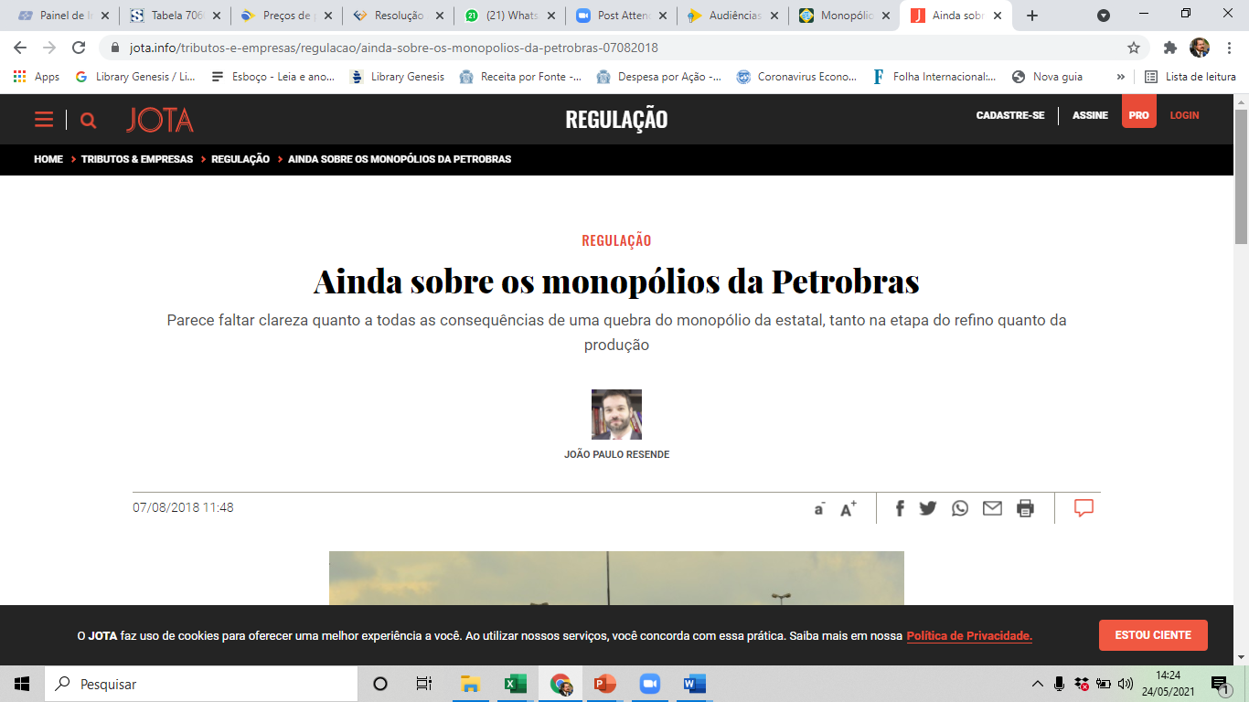
PPI: maximização dos lucros dos acionistas e preço de monopólio da Petrobas
João Paulo Resende, ex-Conselheiro do CADE, “se, nesse mercado cartelizado, a Petrobras operar livremente como um agente qualquer, maximizando lucros, também estará se apropriando de margens cartelizadas. E, não podemos esquecer, 50% do capital da companhia é privado. A verdadeira questão que se coloca, portanto, é se a sociedade brasileira entende razoável pagar preços cartelizados, transferindo renda para empresas privadas ou estatais de outros países, quando existe a opção de que o abastecimento interno se dê com produção e refino próprios, a um preço menor, porém compatível com os custos de produção locais.” (2018)

Slide 16


